Slide 1



STAGE DE DÉVELOPPEMENT D'INTERFACE HOMME-MACHINE
Deltacad
60610, Lacroix Saint-Ouen, France
TN09 - Stage assistant ingénieur - Zhentao XU
du 13 février 2023 au 28 juillet 2023
1

Slide 2
Introduction
1
2
3
Cadre du projet
Logiciel : PowerEye
Ensemble de données
ETREL : inspEction auTomatique de défauts en temps Réel et en ligne à partir de données multi-sources et via l’usage de machines apprEnantes
TEMIS : inspection visuelle auTomatique de défauts en tEmps réel et en ligne par l’usage de machines apprEnantes
C'est un logiciel développé pour des scénarios industriels qui utilise la vision par ordinateur pour
détecter les défauts des pièces sur la chaîne de production.
Le développement logiciel basé sur l'ensemble de données des pièces du AML système
2

Slide 3
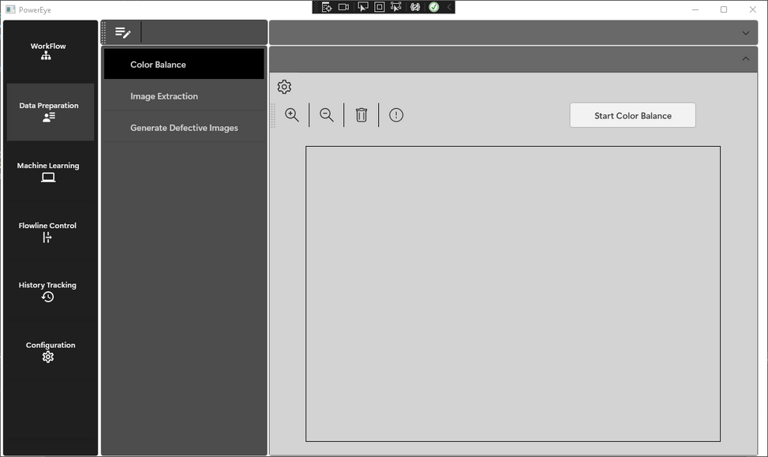
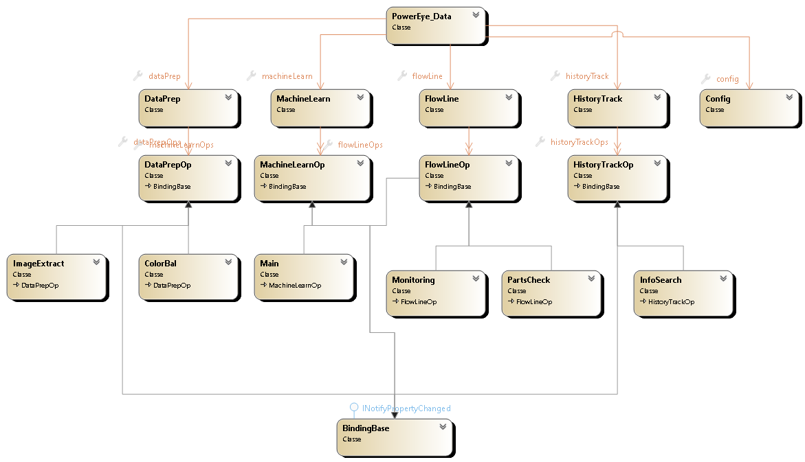
Architecture globale
Modèle de conception : MVVM ( le modèle, la vue et le modèle de vue )
La conception finale de l’interface
Trois parties : la barre des moduele, la barre des fonctions et la fenêtre principale
La structure des données
3

Slide 4
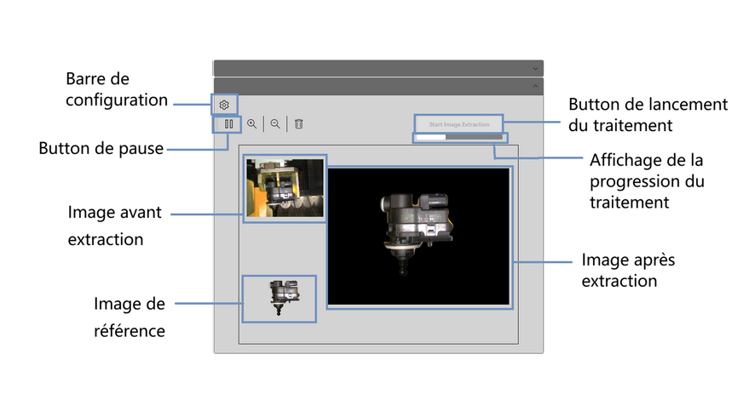
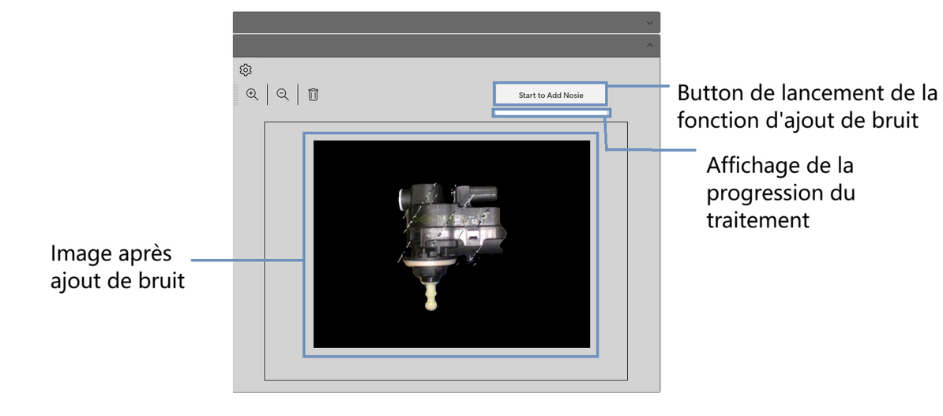
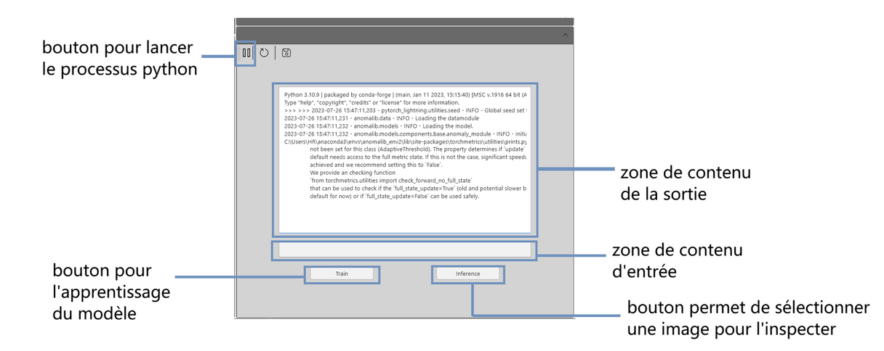
Onglet 1
Préparation des données
Extraction d'images
Ajout de bruit de perlin
Onglet 2
Apprentissage automatique
4

Slide 5
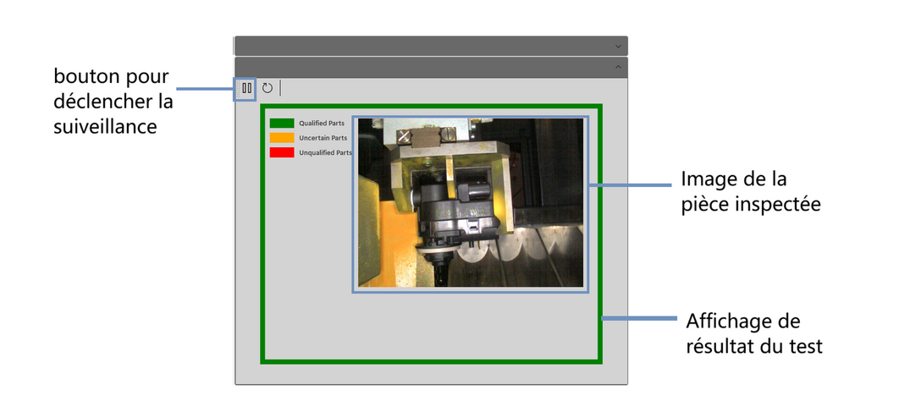
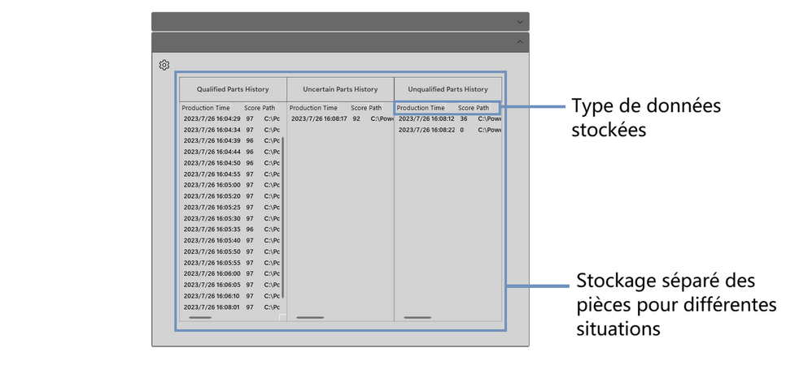
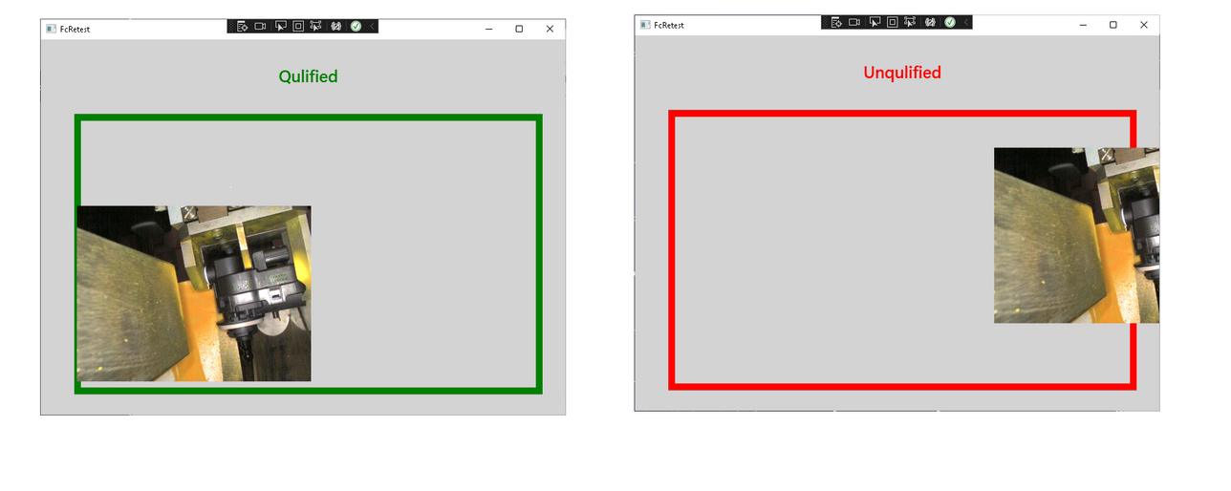
Onglet 3
Contrôle de la chaîne d'assemblage
Surveilllance de la ligne d'assemblage
Stockage des données
Vérification manuelles
5

Slide 6
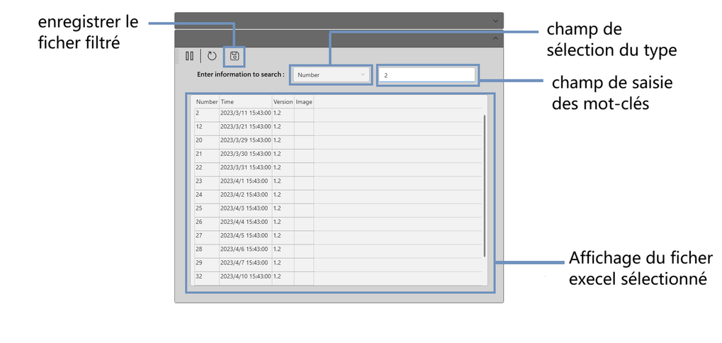
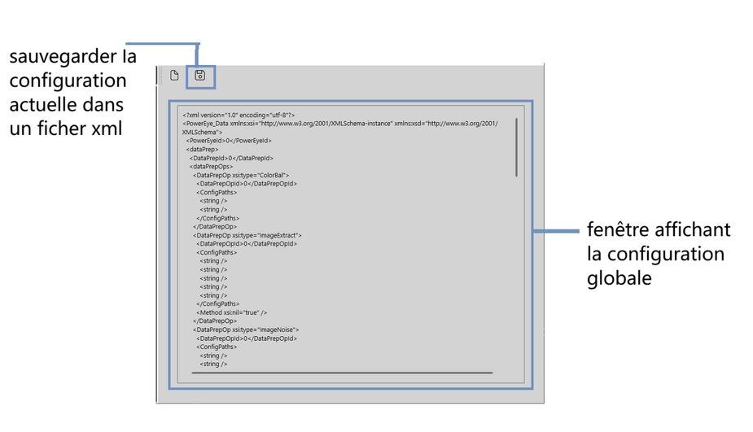
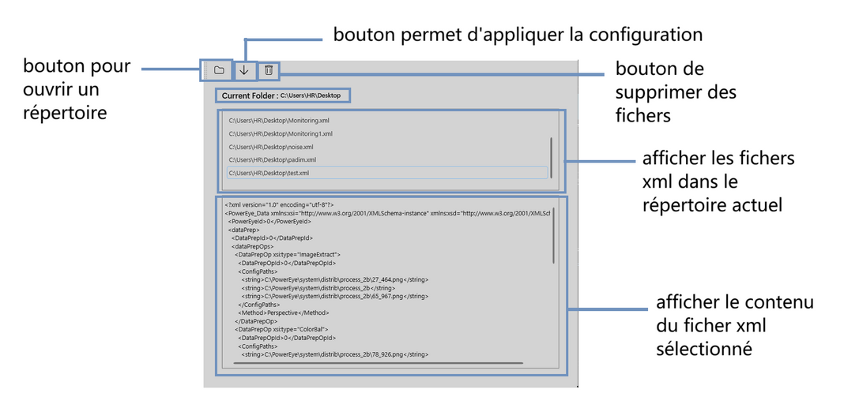
Onglet 4
Suivi des données relatives aux pièces
Interrogation de l'historique
Onglet 5
Configuration des données globales
La configuration globale
Importation de configuration
6

Slide 7
Conclusion
Principaux apports du stage
Conception et développement d'une nouvelle interface homme-machine.
Integration des toutes les fonctionnalités de l'interface du prototype et améliore certaines fonctions.
Outils et technologies
Pour le développement :
— Comme langage de programmation : C#, WPF.NET, C++, Python
— Comme environnement de développement : Microsoft Visual Studio
Merci de votre attention!
2

